Slide 1
Kulturentwicklungsplanung im Wirtschaftsraum Rendsburg Workshop I Vernetzung zwischen Zentrum und Umlandgemeinden 29. Mai 2018 Kulturzentrum Rendsburg
________________________________________
Kulturentwicklungsplanung im Wirtschaftsraum Rendsburg Workshop I, 29. Mai 2018, Kulturzentrum Rendsburg Dagmar Rösner M.A.

Slide 2
Begrüßung Andrea Loose Stadt Rendsburg, Fachbereich Bürgerdienste Dagmar Rösner M.A. Moderatorin
______________________________________________
Kulturentwicklungsplanung im Wirtschaftsraum Rendsburg Workshop I, 29. Mai 2018, Kulturzentrum Rendsburg Dagmar Rösner M.A.

Slide 3
Spezifische Ziele des Kulturentwicklungsprozesses in der Region In der Kulturentwicklungskonzeption des Wirtschaftsraumes sollen auf regionaler Ebene Möglichkeiten der interkommunalen Zusammenarbeit durch überörtliche Kulturentwicklung genutzt werden. Damit soll die kulturelle Infrastruktur im ländlichen Raum gesichert und durch die Bildung überregionaler Verbünde und kooperativer Partnerschaften (Arbeitsgemeinschaften, Zweckverbände) weiter-entwickelt werden. In diese Aufgabe sollen sowohl kommunale Einrichtungen als auch freie Träger einbezogen werden. (TUCHMANN Kulturberatung)
______________________________________________
Kulturentwicklungsplanung im Wirtschaftsraum Rendsburg Workshop I, 29. Mai 2018, Kulturzentrum Rendsburg Dagmar Rösner M.A.

Slide 4
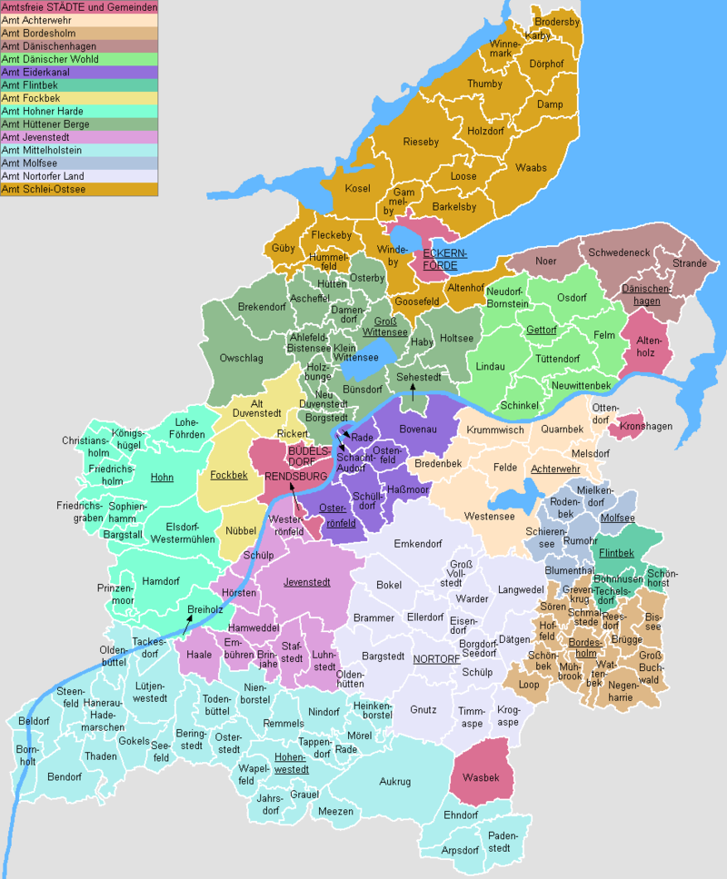

Slide 6
Die Kommunen im Wirtschaftraum Rendsburg 2 Städte Rendsburg: 28.350 Einwohner* Büdelsdorf: 10.207 Einwohner 11 Gemeinden 1 Gemeinde unter 1.000 Einwohner (Schülldorf) 5 Gemeinden 1.000 – 3.000 Einwohner (Alt Duvenstedt, Nübbel, Rickert, Schülp, Borgstedt) 2 Gemeinden 3.000 – 5.000 Einwohner (Jevenstedt, Schacht-Audorf) 3 Gemeinden über 5.000 Einwohner (Osterrönfeld, Westerrönfeld, Fockbeck)
*alle Einwohnerzahlen stammen von Dezember 2008
______________________________________________
Kulturentwicklungsplanung im Wirtschaftsraum Rendsburg Workshop I, 29. Mai 2018, Kulturzentrum Rendsburg Dagmar Rösner M.A.

Slide 7
Die Erhebung zum Kulturangebot im Wirtschaftsraum Rendsburg Die Fragebögen Versand des Fragebogens „Kulturangebote“ am 14. Februar 2018 über das Kulturnetz Versand beider Fragebögen am 16. Februar 2018 über die Stadt Rendsburg Unzulänglicher Rücklauf – Nachbesserung im Juni / Juli 2018 nur 4 freie Kulturakteure haben den Fragebogen ausgefüllt – keine belastbaren Zahlen Insgesamt ist keine aussagekräftige Statistik durch die Fragebögen möglich, daher wurden die Kulturangebote in der Region durch eine zusätzliche Recherche im Internet (Liste) ergänzt.
______________________________________________
Kulturentwicklungsplanung im Wirtschaftsraum Rendsburg Workshop I, 29. Mai 2018, Kulturzentrum Rendsburg Dagmar Rösner M.A.

Slide 8
Auswertung der Erhebung Gesamte Einwohnerzahl des Wirtschaftsraums: 70.624 Einwohnerzahl von Rendsburg: 28.350 Gesamte Anzahl der Kulturangebote im Wirtschaftsraum: 105 Kulturangebote in Rendsburg: 41 Kulturangebote in Büdelsdorf: 16 Kulturangebote in den Umlandgemeinden insgesamt: 64 70.624 Einwohner können 105 Kulturangebote nutzen.
______________________________________________
Kulturentwicklungsplanung im Wirtschaftsraum Rendsburg Workshop I, 29. Mai 2018, Kulturzentrum Rendsburg Dagmar Rösner M.A.

Slide 9
Rendsburg Museum/Ausstellungen: 6 Theater: 3 Musik: 11 Bildende Kunst: 2 Literatur/Bücherei: 5 Tanz: 1 Archiv: 2 Kino: 3 Geschichts-/Heimatvereine: 2 Weiterbildung: 2 Jugendkultur: 4 gesamt: 41 Büdelsdorf Museum/Ausstellungen: 2 Theater: 1 Musik: 6 Bildende Kunst: 0 Literatur/Bücherei: 1 Tanz: 1 Archiv: 1 Kino: Geschichts-/Heimatvereine: 1 Weiterbildung: 1 Jugendkultur: 2 gesamt: 16 Umland gesamt Museum/Ausstellungen: 8 Theater: 1 Musik: 24 Bildende Kunst: 0 Literatur/Bücherei: 4 Tanz: 1 Archiv: 9 Kino: 0 Geschichts-/Heimatvereine: 5 Weiterbildung: 6 Jugendkultur: 13 gesamt: 64
______________________________________________
Kulturentwicklungsplanung im Wirtschaftsraum Rendsburg Workshop I, 29. Mai 2018, Kulturzentrum Rendsburg Dagmar Rösner M.A.

Slide 10
Auswertung nach Sparten
______________________________________________
Kulturentwicklungsplanung im Wirtschaftsraum Rendsburg Workshop I, 29. Mai 2018, Kulturzentrum Rendsburg Dagmar Rösner M.A.

Slide 11
Fazit In den Städten Rendsburg und Büdelsdorf sind alle Sparten vertreten, viel professionelle Kulturarbeit. In den Gemeinden ist die Kulturarbeit i.d.R. ehrenamtlich, Schwerpunkte: Musik (Chor, Spielmannszüge) Jugendkultur VHS Geschichts- und Heimatvereine (viele Querschnittsaufgaben)
______________________________________________
Kulturentwicklungsplanung im Wirtschaftsraum Rendsburg Workshop I, 29. Mai 2018, Kulturzentrum Rendsburg Dagmar Rösner M.A.

Slide 12
Welche Synergieeffekte sind möglich? Wie kann man verknüpfen?
______________________________________________
Kulturentwicklungsplanung im Wirtschaftsraum Rendsburg Workshop I, 29. Mai 2018, Kulturzentrum Rendsburg Dagmar Rösner M.A.

Slide 13
Impulsreferate Jörg Bülow Gf Vorstandsmitglied, Gemeindetag Schleswig-Holstein Reinhard Frank Beauftragter für Kultur des Kreises Rendsburg-Eckernförde Dr. Uwe Haupenthal Geschäftsführer, Museumsverbund Nordfriesland
______________________________________________
Kulturentwicklungsplanung im Wirtschaftsraum Rendsburg Workshop I, 29. Mai 2018, Kulturzentrum Rendsburg Dagmar Rösner M.A.

Slide 14
Workshops Workshop 1 Der Blick von innen – Wie empfinden die Kommunen das Verhältnis zwischen Zentrum und Umland? Workshop 2 Unterscheiden sich die kulturellen Identitäten des Umlands und des Zentrums?
______________________________________________
Kulturentwicklungsplanung im Wirtschaftsraum Rendsburg Workshop I, 29. Mai 2018, Kulturzentrum Rendsburg Dagmar Rösner M.A.

Slide 15
Berichte aus den Workshops
______________________________________________
Kulturentwicklungsplanung im Wirtschaftsraum Rendsburg Workshop I, 29. Mai 2018, Kulturzentrum Rendsburg Dagmar Rösner M.A.

Slide 16
Diskussion und Zusammenfassung
______________________________________________
Kulturentwicklungsplanung im Wirtschaftsraum Rendsburg Workshop I, 29. Mai 2018, Kulturzentrum Rendsburg Dagmar Rösner M.A.

Slide 17
Einladung zum nächsten Workshop „Zielsetzungen für die Kultur im Wirtschaftsraum Rendsburg“ 10. Juli 2018 , 16:30 Uhr – 19:30 Uhr, Kulturzentrum Rendsburg Themen: Digitalisierung Inklusive Kultur (Barrierefreiheit, kulturelle Vielfalt, soziale Randgruppen) Strategien für die Jugendkultur / langfristiger Erhalt der Kultur in der Region Kulturmarketing / Kulturtourismus
______________________________________________
Kulturentwicklungsplanung im Wirtschaftsraum Rendsburg Workshop I, 29. Mai 2018, Kulturzentrum Rendsburg Dagmar Rösner M.A.

Slide 18
Vielen Dank!
______________________________________________
Kulturentwicklungsplanung im Wirtschaftsraum Rendsburg Workshop I, 29. Mai 2018, Kulturzentrum Rendsburg Dagmar Rösner M.A.

